Slide 2
Elmeskolan i Älmhult
Nystartad skola – augusti 2017, tvåparallell skola F-6.
Från 80 till nu 240 elever.
Bråk och kränkningar.
Nyinflyttade.
Studiero?
Trygghet?

Slide 3
Bakgrund till förändringen
Många kränkningar.
Ingen trygghet eller studiero.
Elever som kände sig utsatta.
Elever blir förvisade till mindre grupp eller grupprum- exkludering.
Elevstödjare i varje klass.
Elever ville byta skola.
Elever med hög frånvaro.
Elever som var hemmasittare.
Arbetsmiljön för pedagogerna var inte hållbar.

Slide 4
Förändringsprocessen - tydlighet
HT 2018 – inspiration.
APT med pedagogerna – ris och ros.
Enkät med eleverna.
Beslut om en ny lärmiljö (Café).
Tillverkning av skärmar, jullov 2018.
Fysisk lärmiljö, pedagogisk lärmiljö och social lärmiljö.
Framgångsfaktor
Ny skola -> förutsättningarna -> ny lösning.

Slide 5
Varför möjlighet till “egna kontor”?
Avskild plats ger lugn och ro.
Inkludering för alla – exempelvis för elever med diagnoser.
Ingen sticker ut, alla likvärdiga.
Alla har samma hjälpmedel, samma förutsättningar.

Slide 6
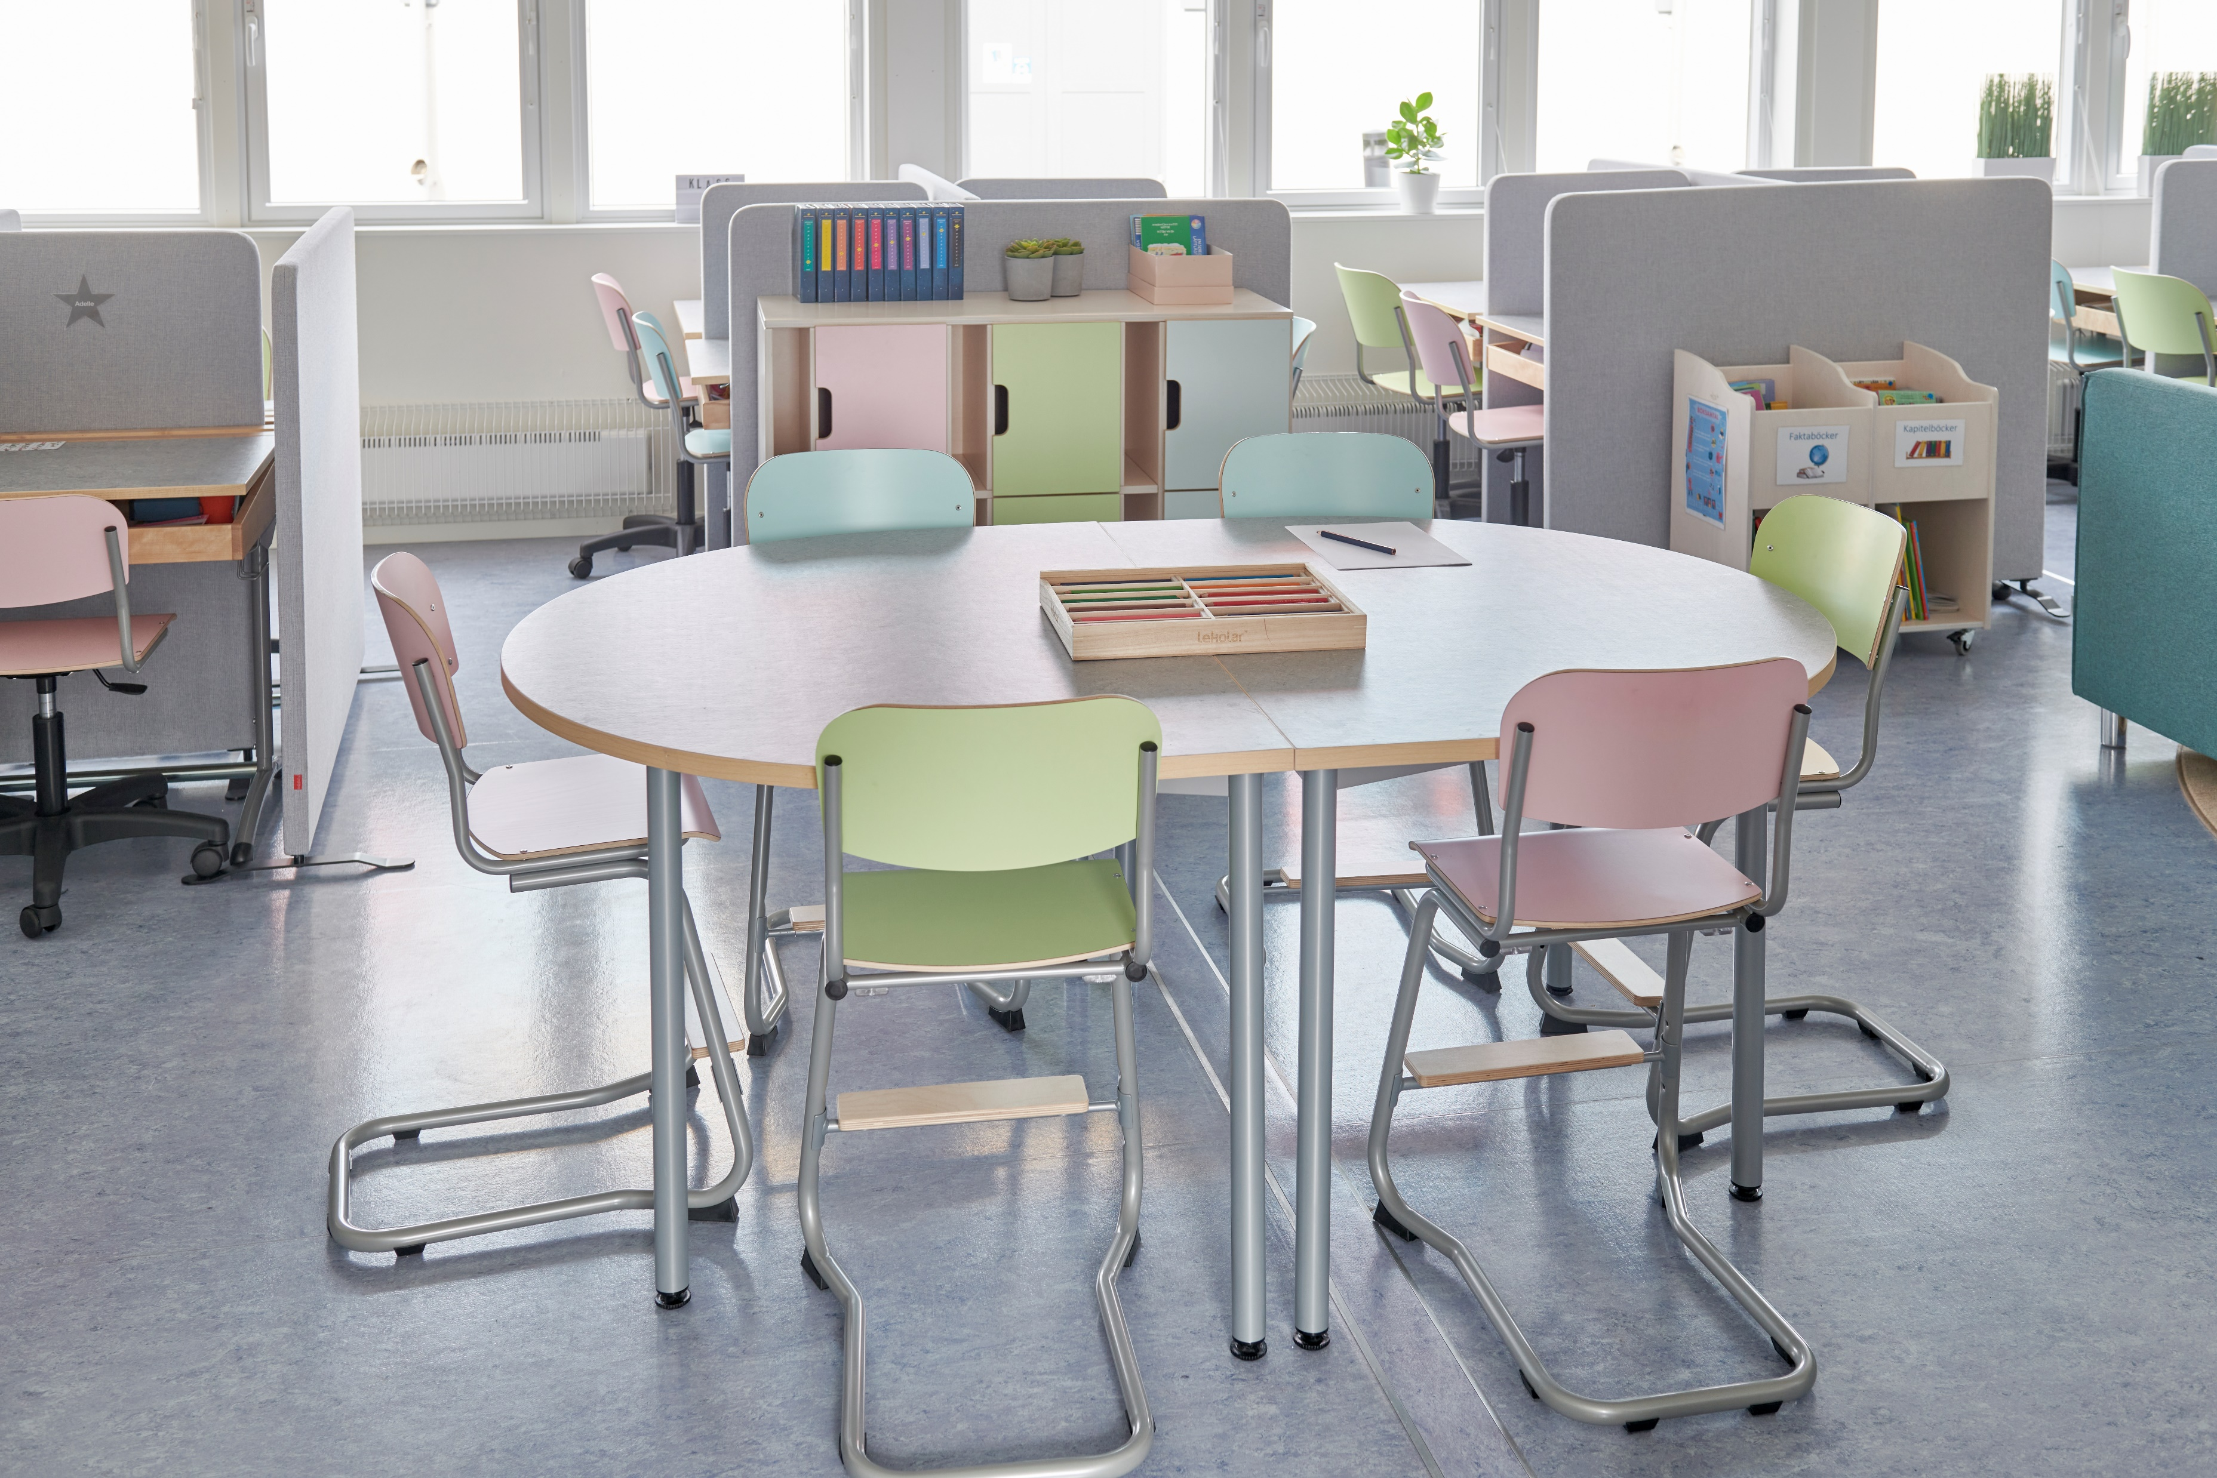

Slide 7
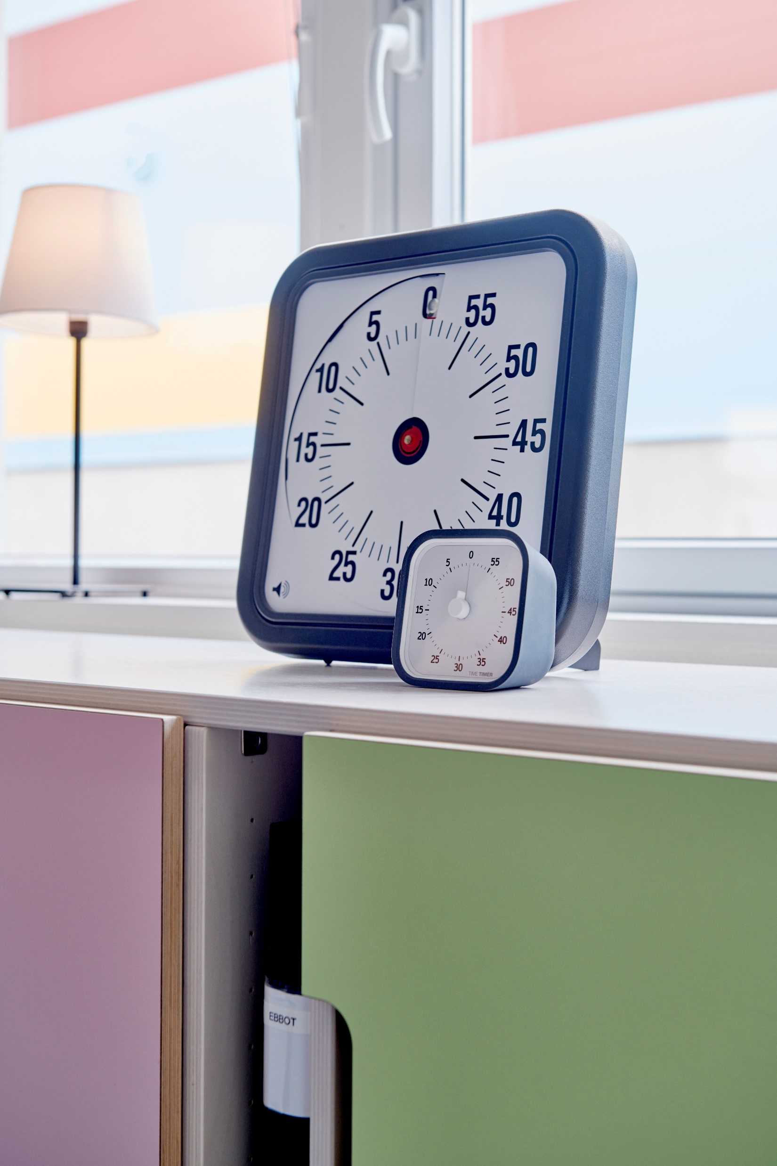
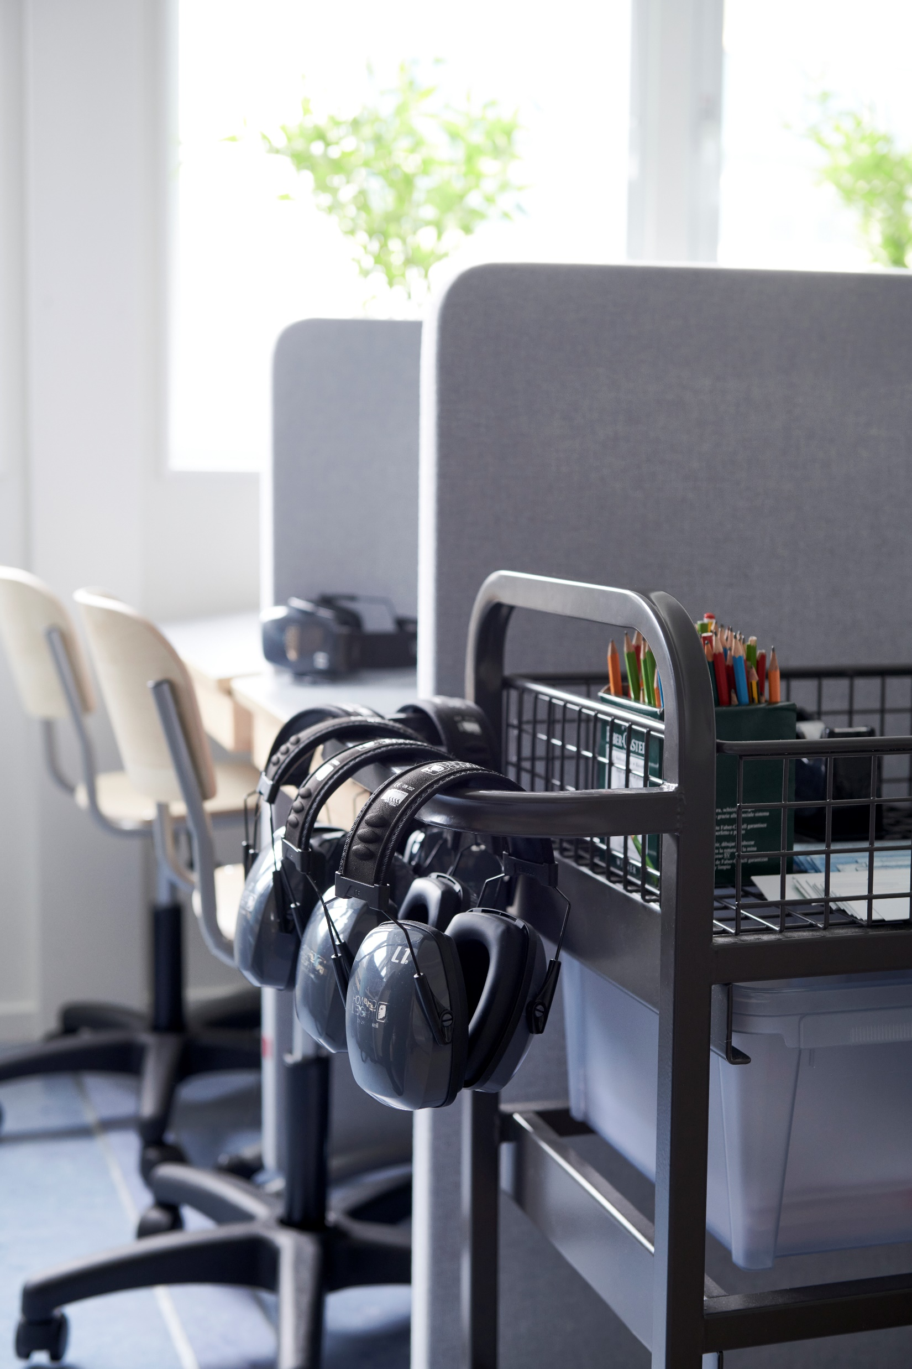
Utveckling av den fysiska lärmiljön
Från traditionell miljö till ”egen arbetsplats”.
Den fysiska lärmiljön påverkar oss alla. Alla elever har rätt till gemenskap och likvärdighet.
Fler anpassningar:
Hörselkåpor
Gummiband
Stolar
Timetimer
Bildstöd
Egna schema
Egen inredning

Slide 8
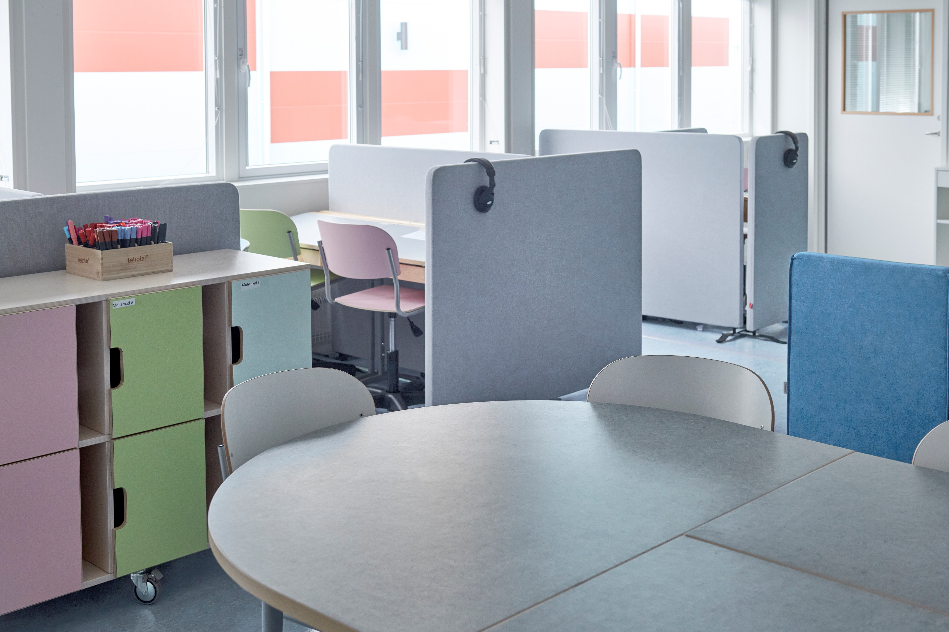
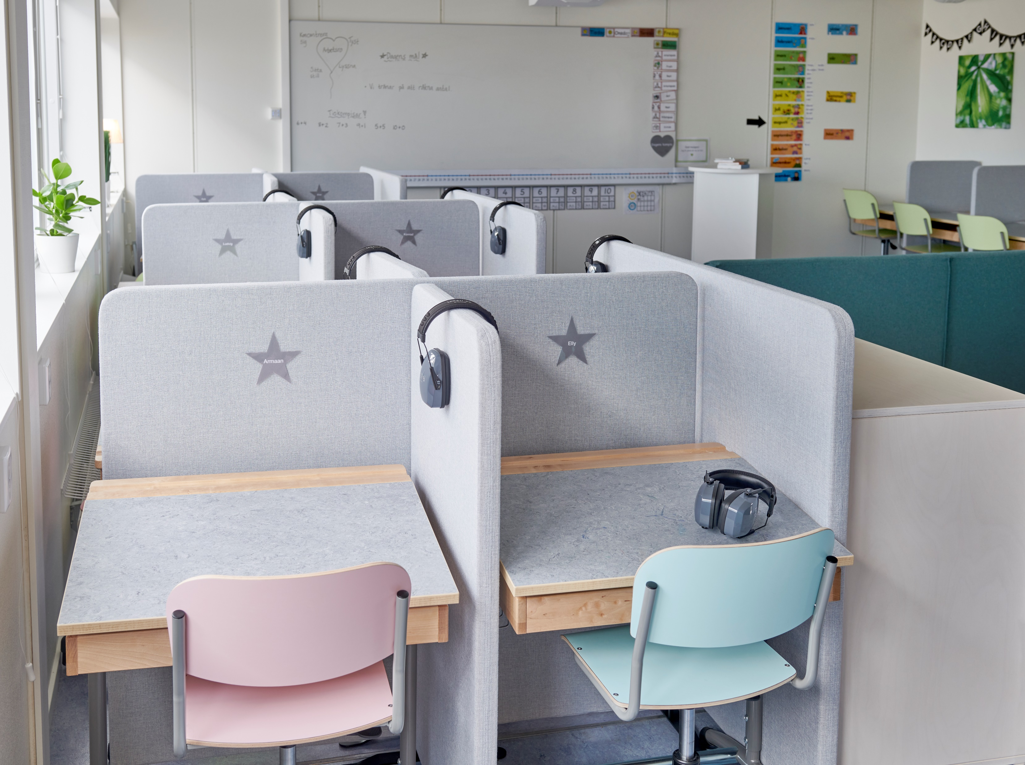
Förändring av pedagogik lärmiljö – ny undervisningsmetod
Genomgång med alla elever.
Genomgång med liten grupp vid behov.
Lika struktur på alla lektioner.
Viktigt med egen återkoppling.

Slide 9
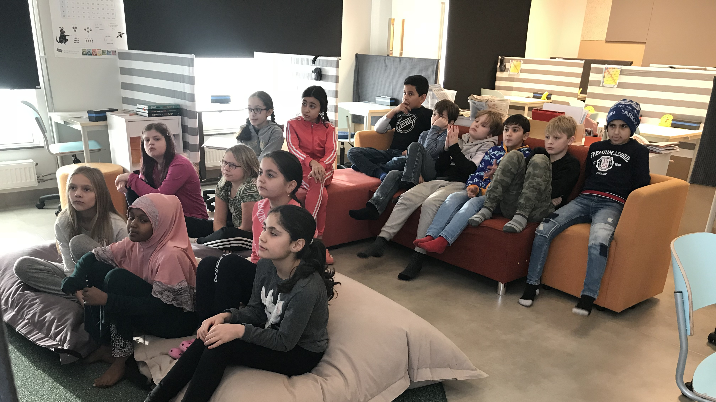

Slide 10
Lika förutsättningar- likvärdighet
Inkludera – inte exkludera.
Gemenskap.
Alla elever vill lyckas.
Nya elever –hemmasittare, autism, adhd.
Inga elevstödjare.

Slide 11
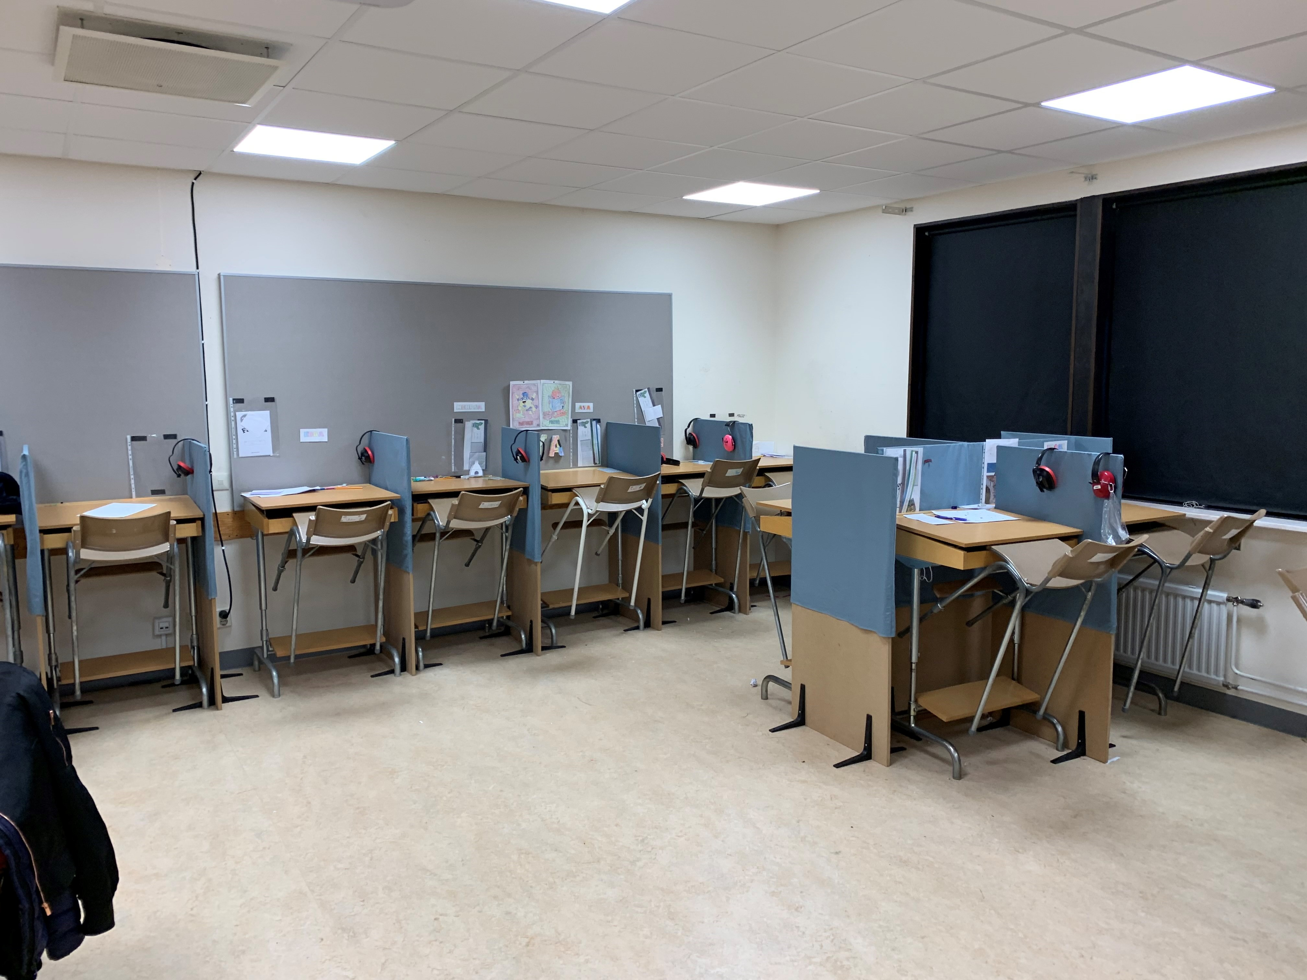
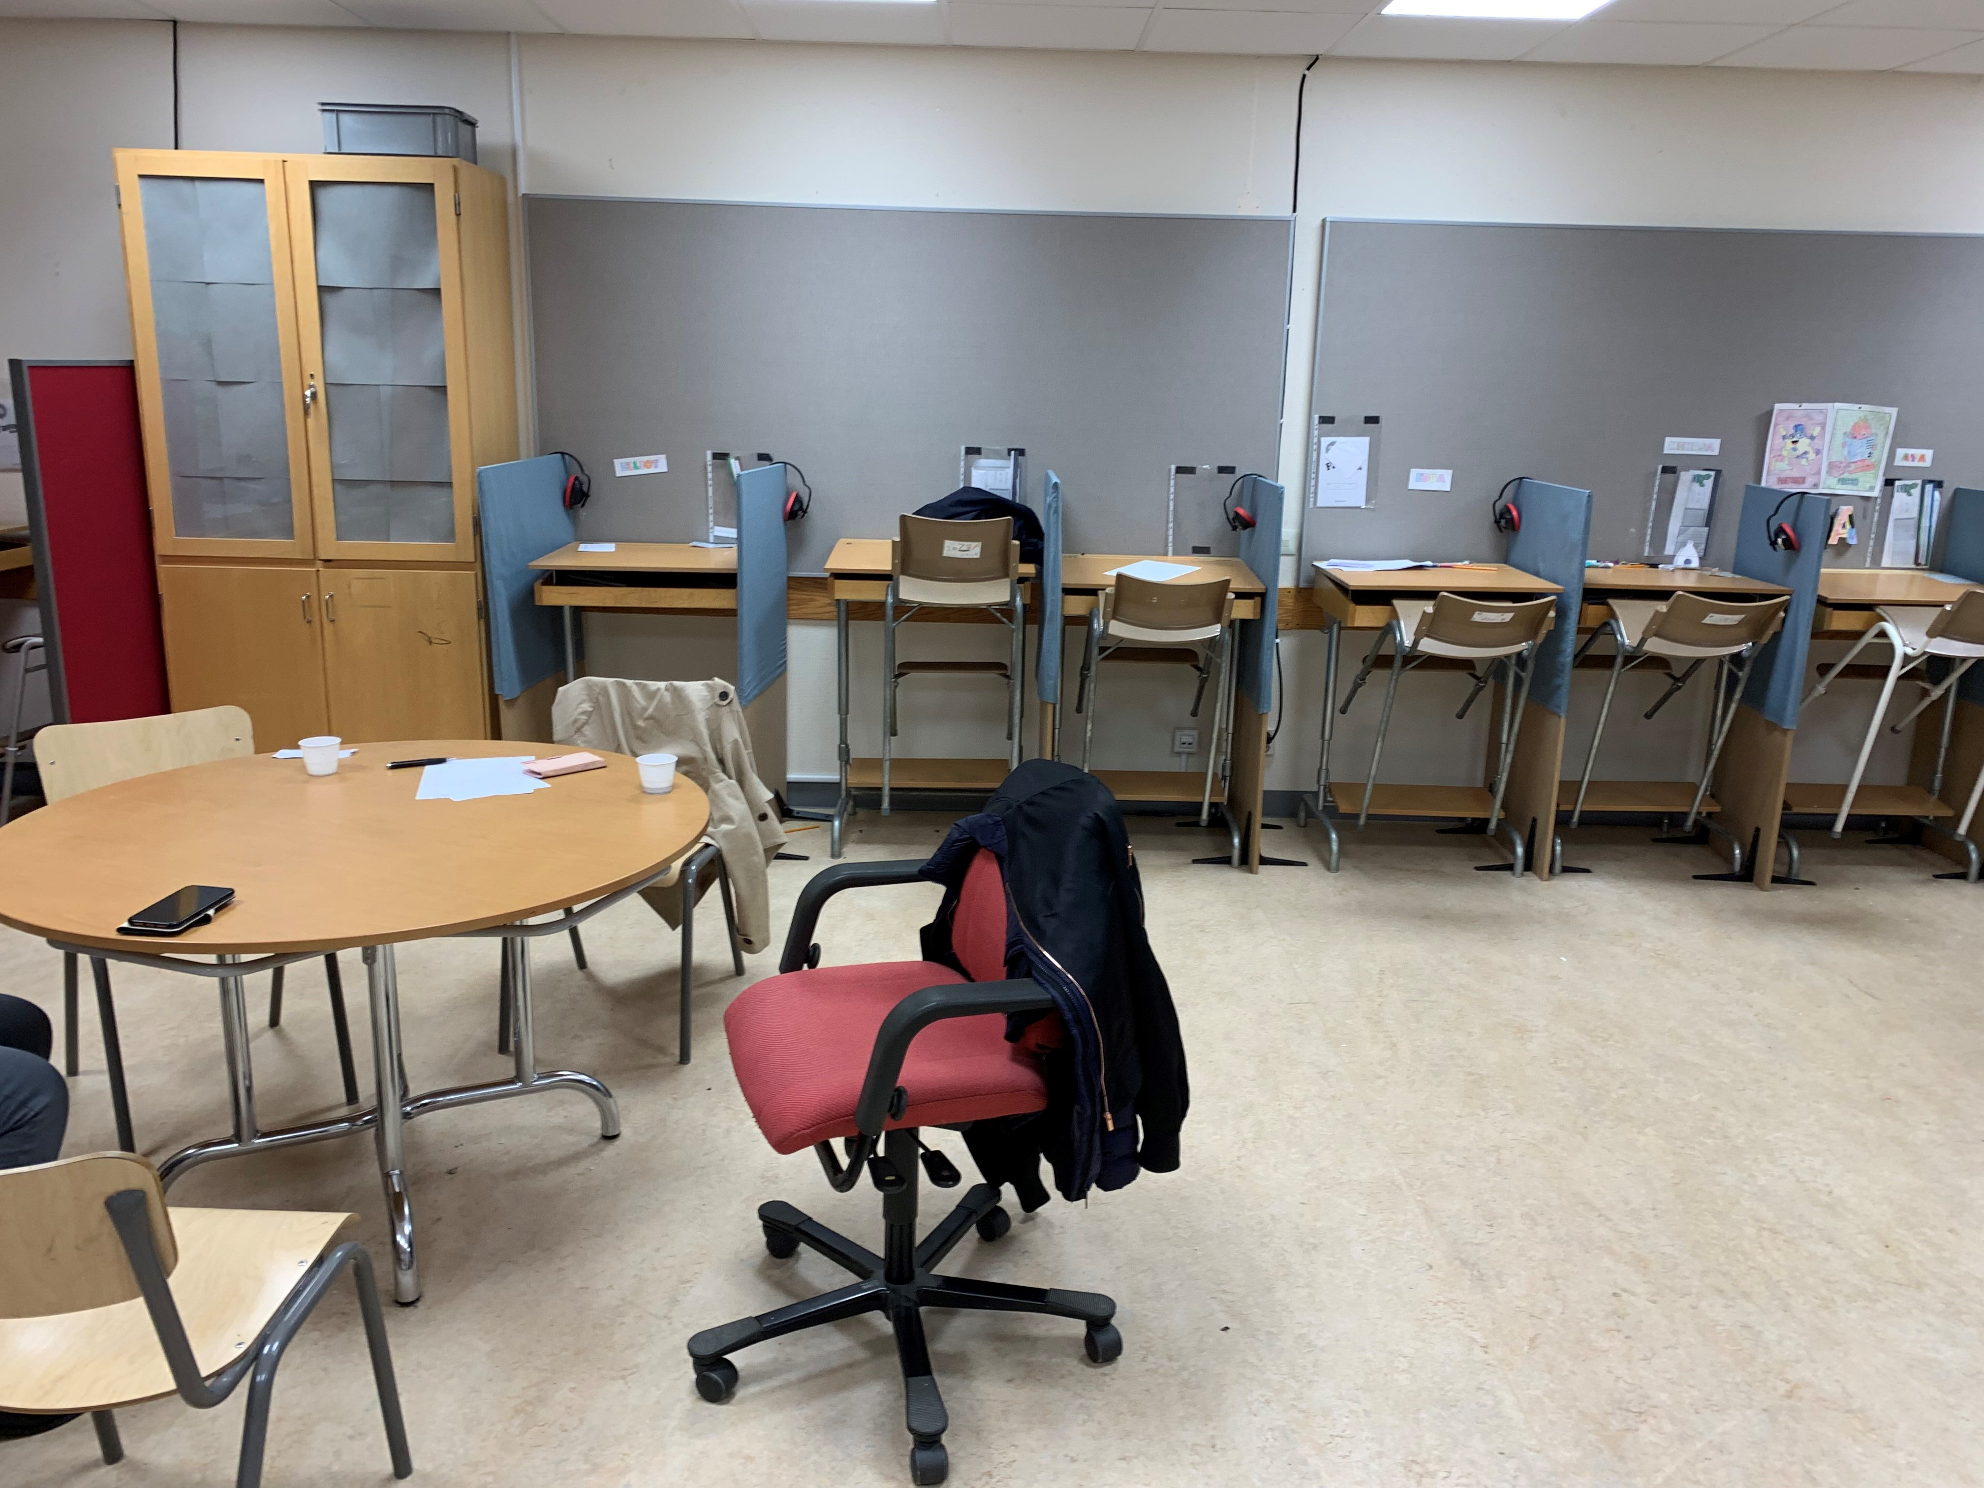

Slide 12
Resultat – kort sikt
Ökad trygghet och studiero i skolan.
Elever med negativa erfarenheter vänds till positiva.
Inga elever sitter i grupprum/exkludering.
Minskning gällande kränkningar ca 30%.
Inkludering för alla elever.
Likvärdig utbildning för alla elever.
Minskning av elevstödjare med 90%.
Sex nya elever - fullt ut i klass, en elev som aldrig varit i klass, hemmasittare och särskild undervisningsgrupp.
Kommunens elevenkät gällande elevens arbetsmiljö visar att Elmeskolan ligger på över 90% av nöjda elever gällande trygghet och studiero. Från 2018 där vi låg på 60%, så en fantastisk ökning.

Slide 13
Långsiktiga mål
Att se till att eleverna känner sig trygga i sina kontorslandskap.
Att medvetet arbeta med pedagogisk personal så att de kan stödja eleverna i förändringsprocessen.
Höjd måluppfyllelse och ökad likvärdighet, alla elever får samma förutsättningar i anpassningarna.
Ökad inkludering för eleverna i klassrumsmiljö.
Inga hemmasittare.
Att befästa kulturen på skolan att vi arbetar med lärmiljön.

Slide 14
Vill du veta mer?
Kontakta Eva-Lena Brafield för frågor eller för att boka in ett besök på Elmeskolan.
Mail: eva-lena.brafield@almhult.se Tel: 072 – 316 95 13

Slide 15
I samarbete med Lekolar

Slide 16
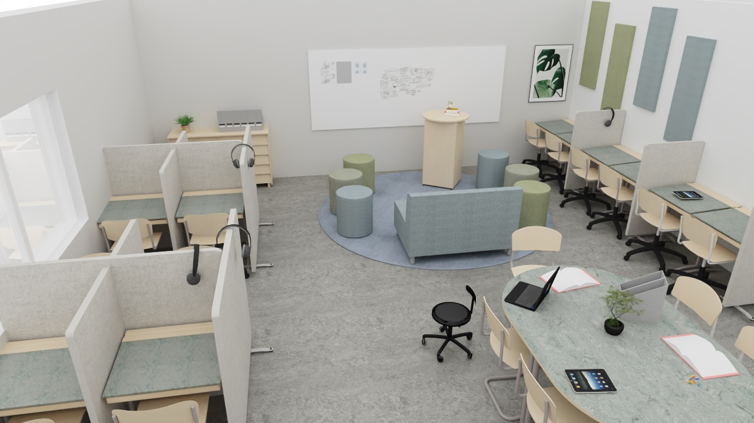

Slide 17
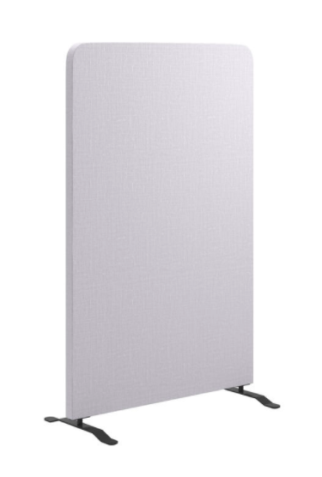
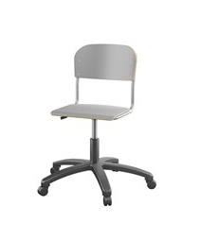
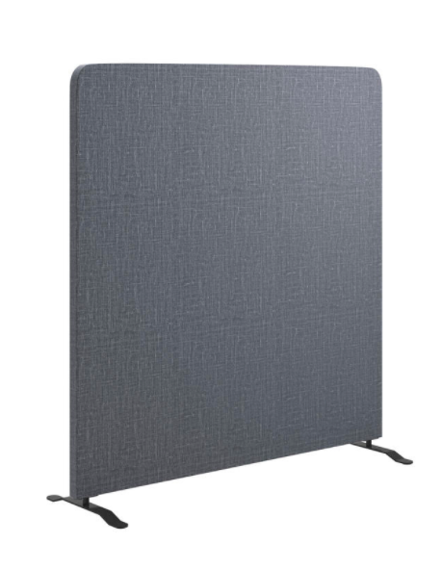
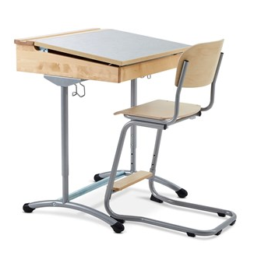
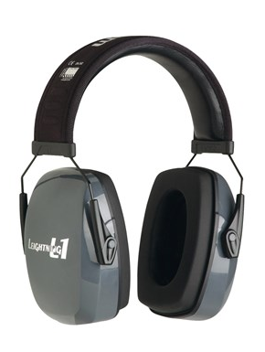
Arbetsplatsen

Slide 18
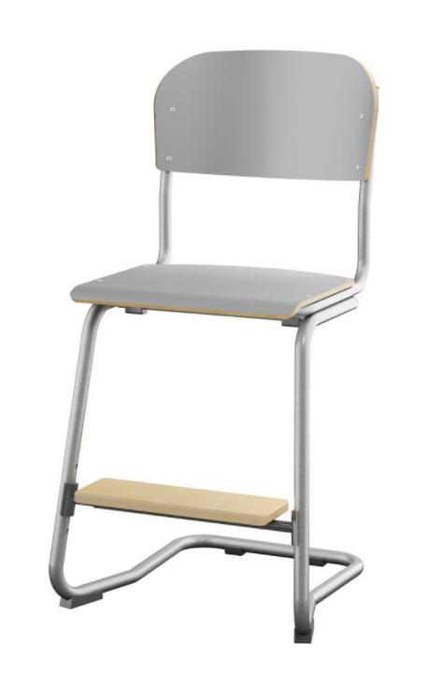
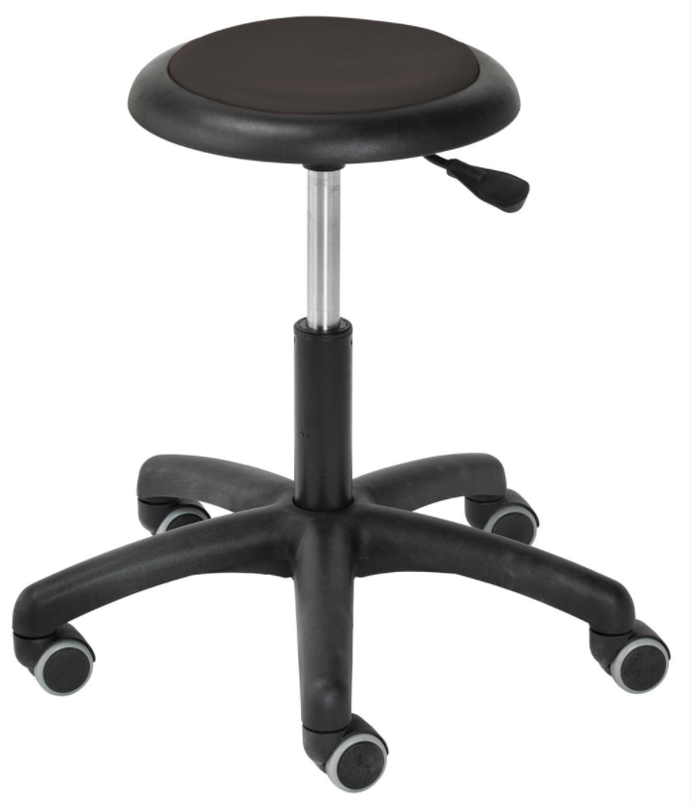
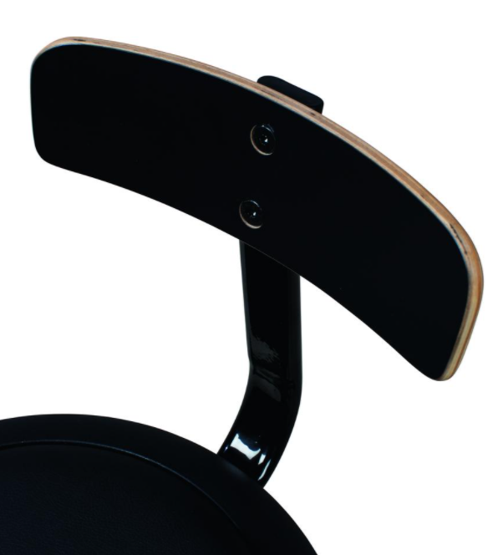
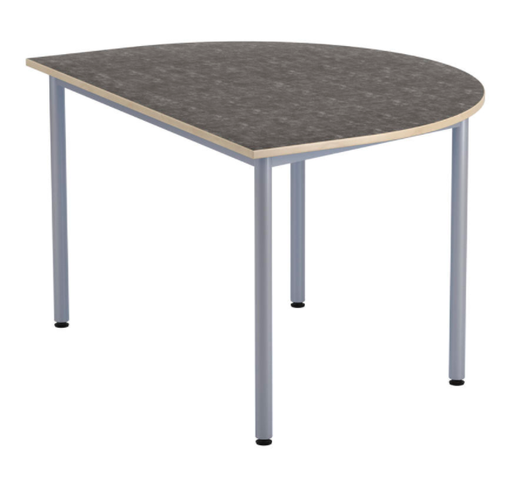
Samlingsbordet

Slide 19
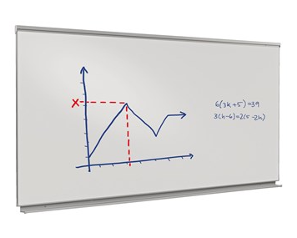
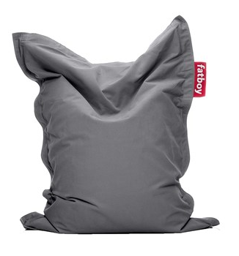
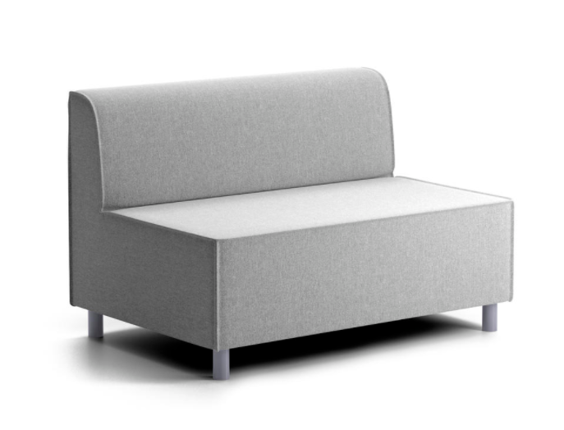
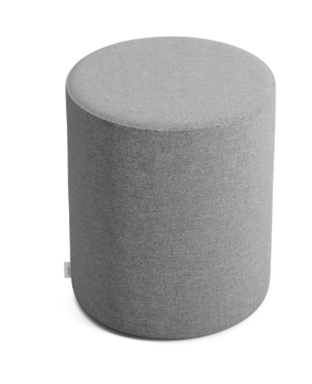
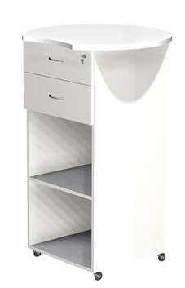
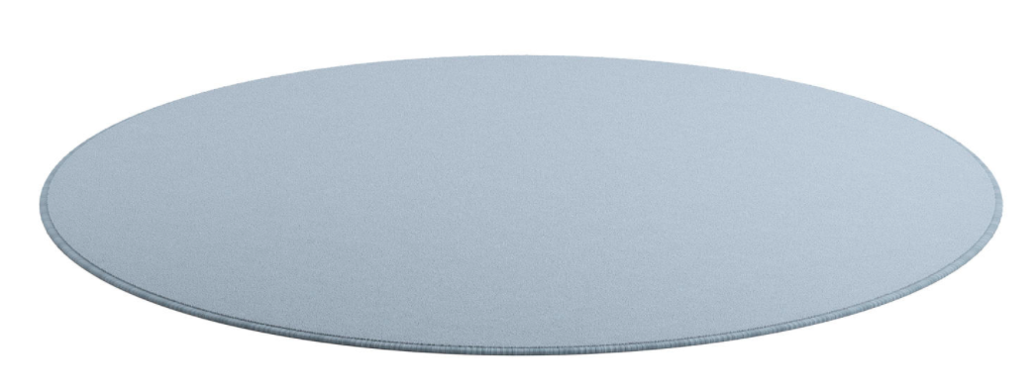
Presentationsytan

Slide 20
Vill du veta mer?
Välkommen att kontakta Jennie Holmgren, ansvarig för Elmemodellen på Lekolar.
Mail: jennie.holmgren@lekolar.se Tel: 072 – 166 19 29

